Slide 1
Semantisatieverhaal:
Het is binnenkort weer Sint Pannekoek! Ik hou van dit nationale feest. Nationaal betekent van één bepaald land. Sint Pannekoek wordt alleen in Nederland gevierd. Op Sint Pannekoek eet je als maaltijd, als ontbijt, lunch of avondeten, pannenkoeken. Maar het feest is pas compleet, is pas volledig, alles wat erbij hoort is er, als je vóórdat je gaat eten je de pannenkoek op je hoofd legt. Iedereen aan tafel moet deelnemen, moet meedoen. Als iedereen een pannenkoek op zijn hoofd heeft liggen, zeg je in koor “ik wens je een gezegend Sint Pannekoek” en daarna mag je de pannenkoek opeten. Je kunt de pannenkoek beleggen met diverse dingen, met verschillende dingen, zoals stroop of suiker. Of met iets gezonds zoals paprika of spinazie. In eten zitten voedingsstoffen. Voedingsstoffen zijn stoffen in eten die ervoor zorgen dat je lijf goed werkt. In stroop en suiker zitten ongezonde voedingsstoffen, ze helpen je lijf niet met goed werken. En in paprika en spinazie zitten gezonde voedingsstoffen, deze stoffen helpen je lijf wel om goed te werken. Vroeger was ik niet goed in pannenkoeken bakken. Ze mislukten vaak. En dan moest ik eerst weer naar de supermarkt om eieren en melk te halen, want ik had dan onvoldoende over om opnieuw te beginnen. Onvoldoende betekent niet genoeg. Ik had niet genoeg eieren en melk meer om opnieuw te beginnen. Dus moest ik weer naar de supermarkt. Maar daar had ik dan echt geen energie voor! Energie betekent de kracht en zin om iets te doen. Weer naar de supermarkt moeten gaan, kostte me ook weer brandstof; stof om iets te laten tijden of vliegen, zoals benzine. En dat was ook een beetje zonde van mijn geld. Gelukkig kan ik het nu wel heel goed; pannenkoeken bakken. Ik ga voorkomen dat het weer mislukt en ga op 29 november een grote stapel pannenkoeken bakken voor Sint Pannekoek. Voorkomen betekent zorgen dat iets niet gebeurt. Wie van jullie viert er ook Sint Pannekoek?
A
Notes:
nationaal: van één bepaald land
deelnemen: meedoen
compleet: alles wat erbij hoort, is er
diverse: verschillende
de maaltijd: ontbijt, lunch of avondeten
de energie: de kracht en zin om iets te doen
de brandstof: de stof om iets te laten rijden of vliegen, zoals benzine
de voedingsstof: de stof in eten die ervoor zorgt dat je lijf goed kan werken
onvoldoende: niet genoeg
voorkomen: zorgen dat iets niet gebeurt

Slide 2
Gerarda Das
Marjan ter Harmsel
Mandy Routledge
Francis Vrielink
Week 45 – 8 november 2022
Niveau A

Slide 3
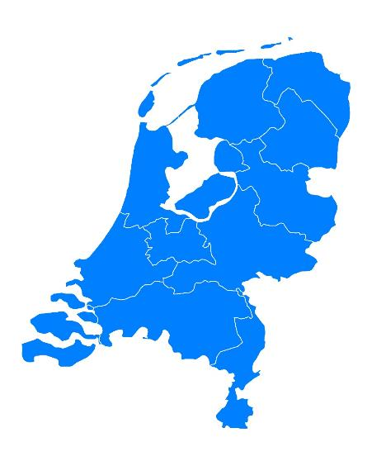
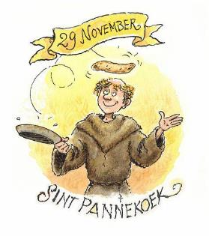
nationaal

Slide 4
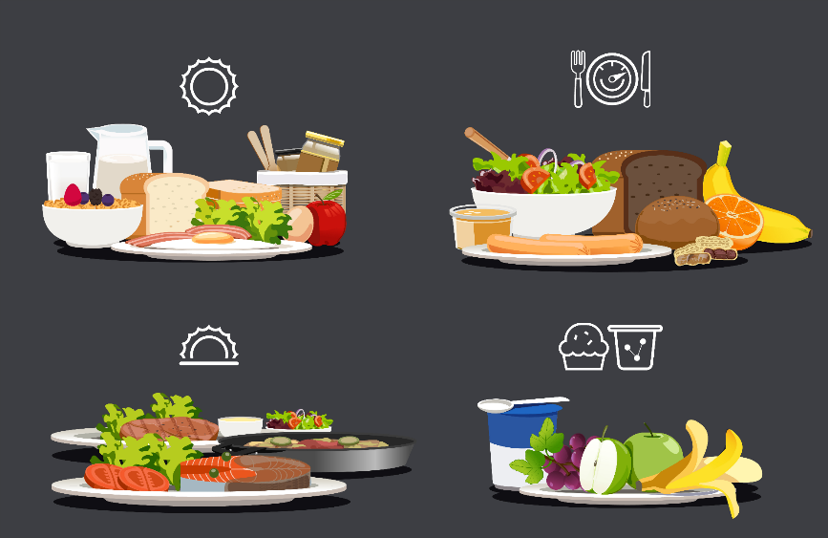
de maaltijd

Slide 5
compleet

Slide 6
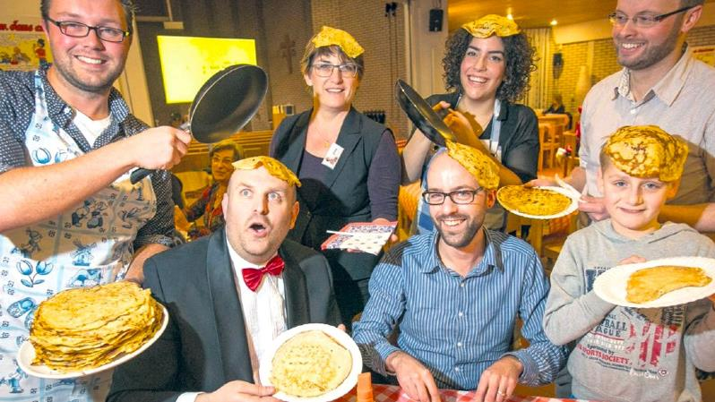
deelnemen
29.11 Sint Pannekoek – Wij wensen u een vrolijke en gezegende Sint Pannekoek! - Nationaal Comité Sint Pannekoek

Slide 7
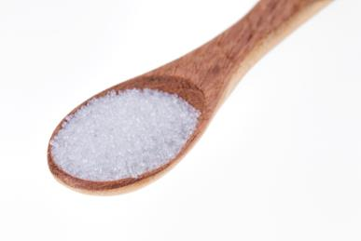
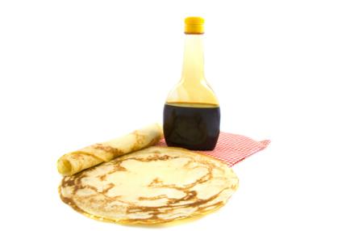
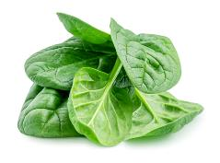
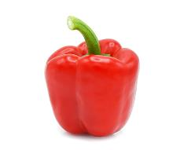
diverse

Slide 8
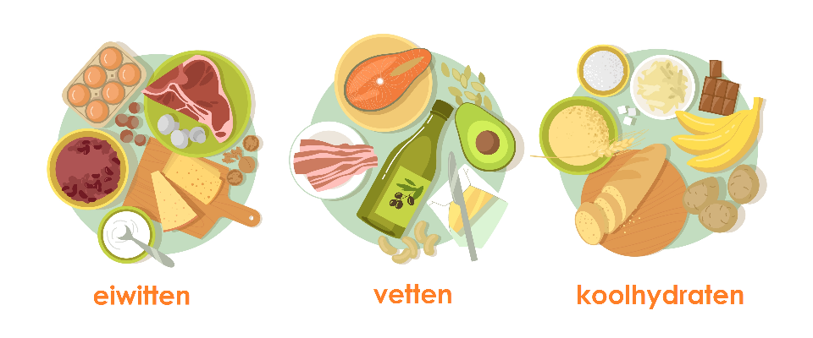
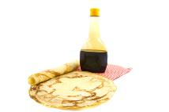
de voedingsstof

Slide 9
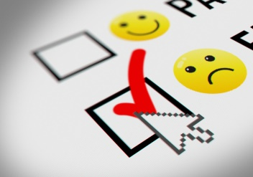
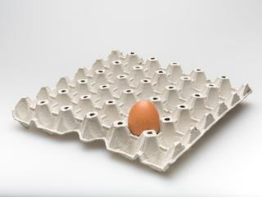
onvoldoende

Slide 10
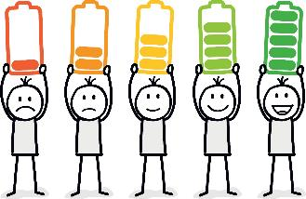
de energie

Slide 11
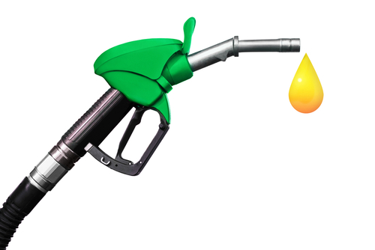
de brandstof

Slide 12
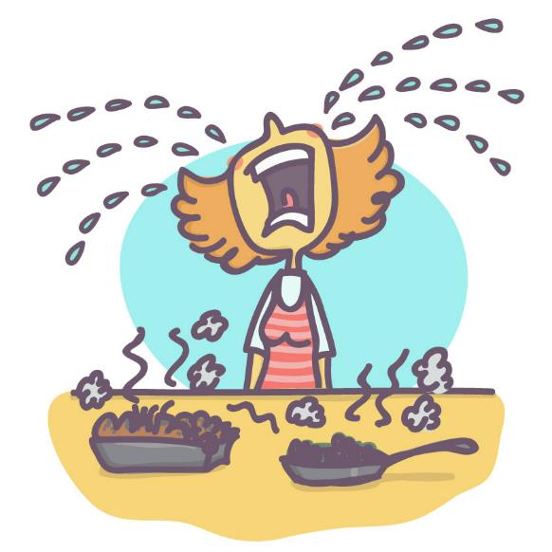
voorkomen

Slide 13
Op de woordmuur:

Slide 14
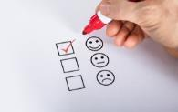
voldoende
onvoldoende
= genoeg
Ik heb voldoende eieren en melk om pannenkoeken te bakken.
= niet genoeg
Ik had onvoldoende eieren en melk over om opnieuw te beginnen.

Slide 15
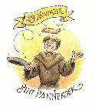
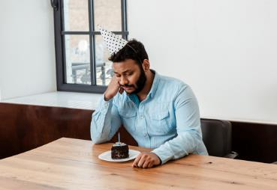
compleet
onvolledig
= alles wat erbij hoort, is er
Bij Sint Pannekoek is het feest pas compleet als je een pannenkoek op je hoofd legt.
= waarbij er iets mist
Mijn verjaardag vieren zonder bezoek voelt als een onvolledig feest.
29.11 Sint Pannekoek – Wij wensen u een vrolijke en gezegende Sint Pannekoek! - Nationaal Comité Sint Pannekoek

Slide 16
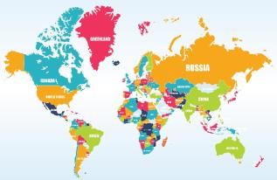
nationaal
internationaal
= van één land
Sint Pannekoek is en een nationaal feest. Het wordt alleen in Nederland gevierd.
= van verschillende landen
Kerst is een internationaal feest. Het wordt in verschillende landen gevierd.

Slide 17
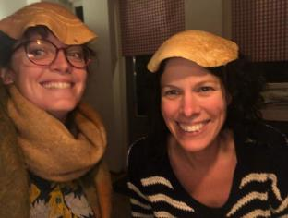
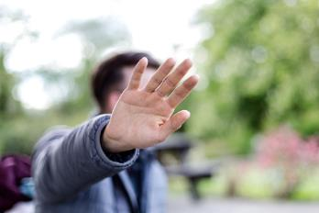
afzien
deelnemen
van
= meedoen
Zij nemen deel aan de traditie van Sint Pannekoek.
= niet meedoen met
Hij ziet af van deelname en wil geen pannenkoek op zijn hoofd leggen.

Slide 18
de voedingsstof
= de stof in eten die ervoor zorgt dat je lijf goed kan werken

Slide 19
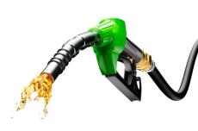
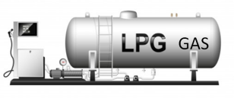
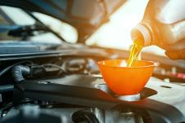
de brandstof
= de stof om iets te laten rijden of vliegen, zoals benzine of gas
de benzine
het gas
de olie

Slide 20
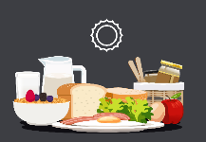
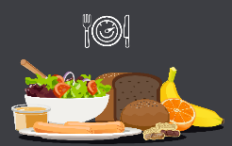
de maaltijd
= ontbijt, lunch of avondeten
het avondeten
het ontbijt
de lunch

Slide 21
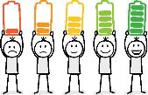
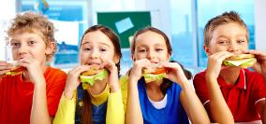
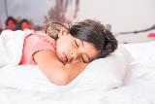
het ontbijt
de energie
= de kracht en zin om iets te doen
opladen

Slide 22
diverse = verschillende
Je kunt diverse dingen op je pannenkoek doen.
voorkomen = zorgen dat iets niet gebeurt
Ik ga voorkomen dat de pannenkoeken mislukken! Ik kan het!

